Slide 1
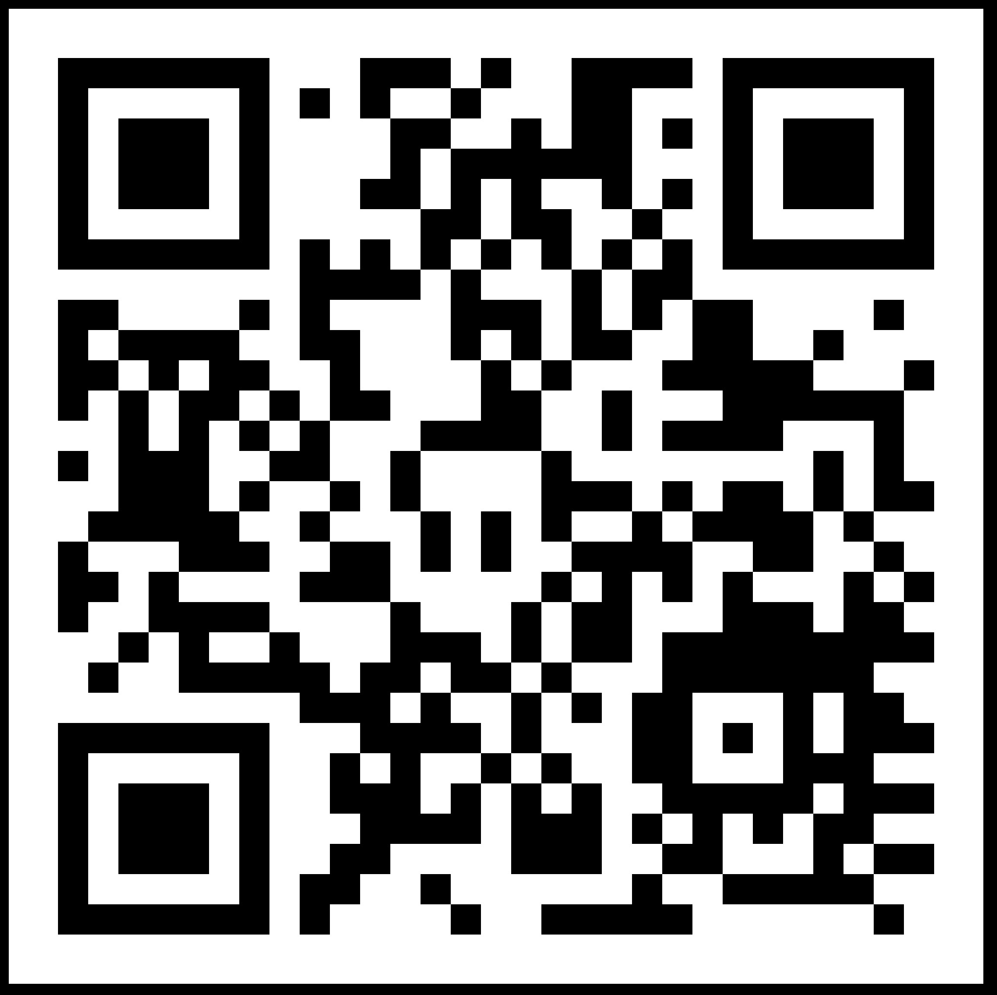
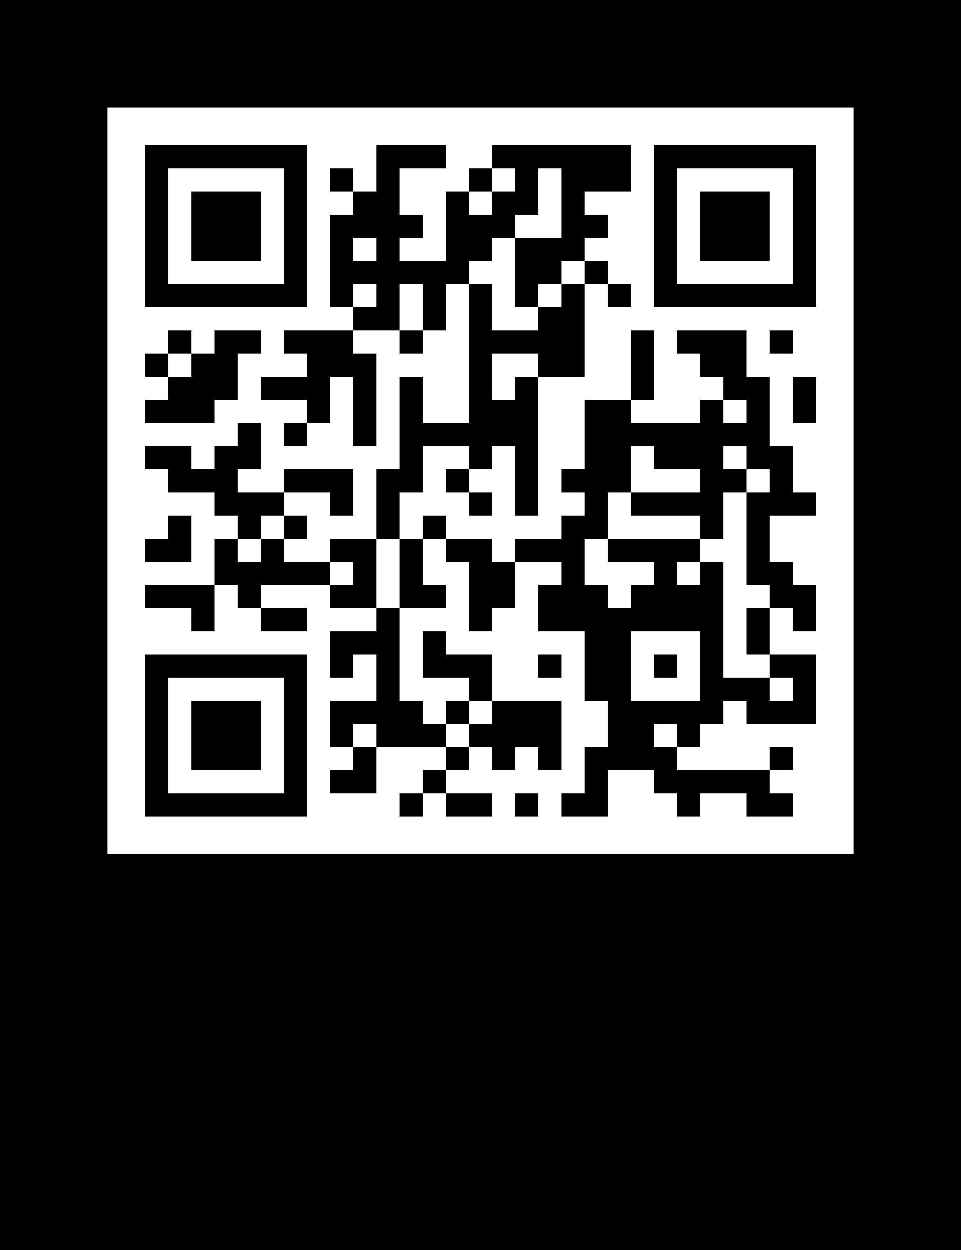
I redditi dichiarati dalle cittadine e dai cittadini di Bologna
Tutti i dati dei redditi dichiarati dai contribuenti ai fini Irpef a Bologna in serie storica dal 2002
Analisi per genere, intergenerazionale, distribuzione territoriale, cittadinanza e famiglie
Candida Ranalli
Report 2023
Studio interattivo

Slide 2
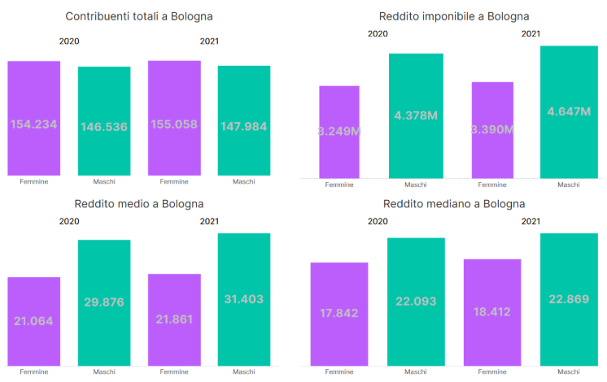
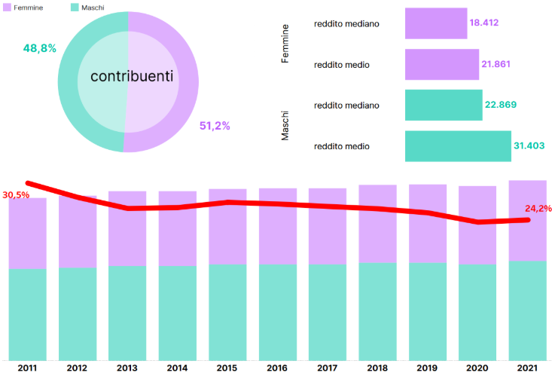
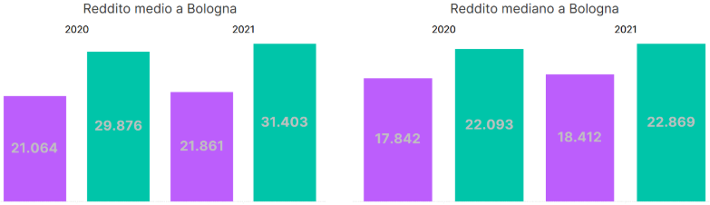

I redditi dichiarati a Bologna: analisi di genere

Slide 3
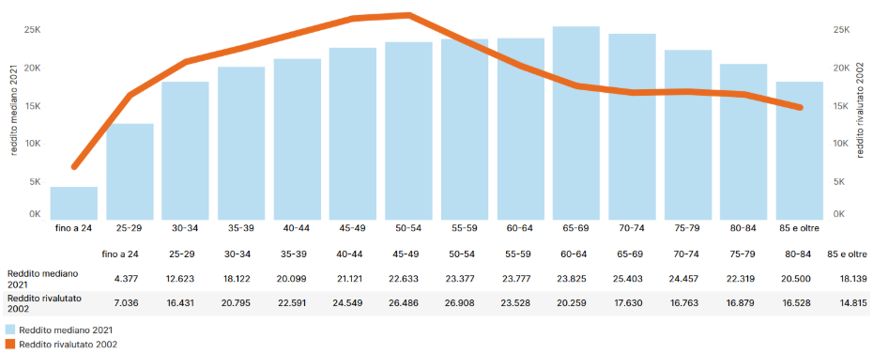
I redditi dichiarati a Bologna: analisi intergenerazionale

Slide 4
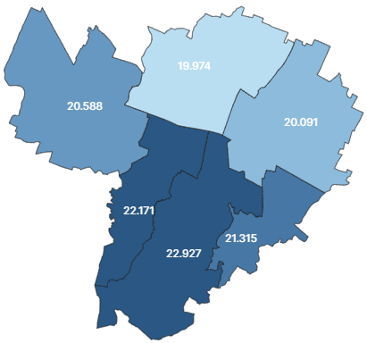
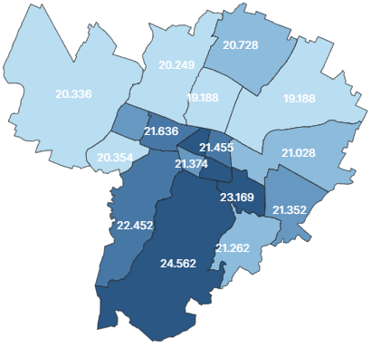
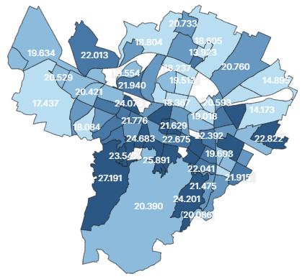
I redditi dichiarati a Bologna: distribuzione territoriale
Nei 6 quartieri
Nelle 18 zone
Nelle 90 aree statistiche
Questa analisi è circoscritta ai contribuenti residenti a Bologna nell’anno o solo per una parte di esso. Sono escluse le aree statistiche/zone/quartieri con meno di 150 residenti

Slide 5
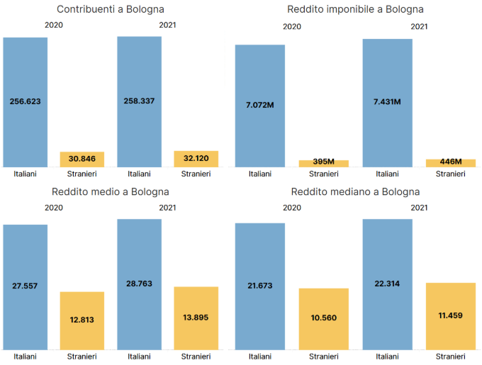
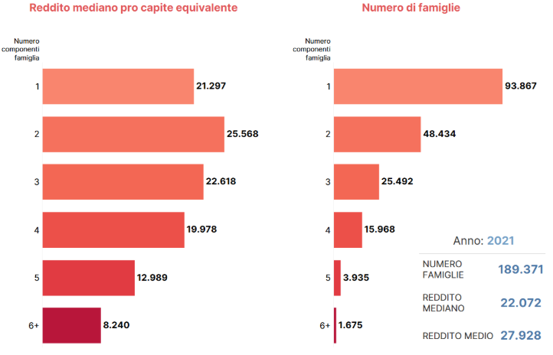
I redditi dichiarati a Bologna: cittadinanza e redditi delle famiglie
Questa analisi è circoscritta ai contribuenti residenti a Bologna nell’anno o solo per una parte di esso.

